Slide 1

ESCUELA SUPERIOR POLITÉCNICA DEL LITORAL
Proyecto de Implementación de Sistema de Trazabilidad para exportadoras Ecuatorianas
Autores
Otto Layana
Manuel Rivera

Slide 2
Proyecto de Implementación de Sistema de Trazabilidad para exportadoras Ecuatorianas
CONTENIDO
- Definición
Descripción del proyecto
Objetivos
Mercado potencial
Segmentación
Operación del proyecto
Producto
Proyección de ingresos
Retorno financiero

Slide 3
Proyecto de Implementación de Sistema de Trazabilidad para exportadoras Ecuatorianas
¿Qué es trazabilidad?
Es la identificación detallada desde el origen y todos los procesos aplicados a la obtención de los alimentos
  Información que identifique todas las fases del proceso de obtención de estos productos, de manera que sea factible encontrar defectos durante el proceso o en última instancia

Slide 4
Proyecto de Implementación de Sistema de Trazabilidad para exportadoras Ecuatorianas
Descripción
del proyecto
Descripción del proyecto

Slide 5

Proyecto de Implementación de Sistema de Trazabilidad para exportadoras Ecuatorianas
LA IDEA
QUEREMOS
- ALTA RENTABILIDAD
BAJO COSTO DE OPERACIÓN E INTRODUCCIÓN
INDISPENSABLE PARA EL CLIENTE
APROVECHAR NUESTRA EXPERIENCIA

Slide 6
Proyecto de Implementación de Sistema de Trazabilidad para exportadoras Ecuatorianas
LA IDEA
Por economías de escala
Basado en uso intensivo de la tecnología y sistemas inteligentes
- ALTA RENTABILIDAD
BAJO COSTO DE OPERACIÓN E INTRODUCCIÓN
INDISPENSABLE PARA EL CLIENTE
APROVECHAR NUESTRA EXPERIENCIA
Obligatorio por leyes y reglamentos o factor diferenciador por alta competencia
Conocimientos de tecnologías de información y mercados de exportación

Slide 7
Proyecto de Implementación de Sistema de Trazabilidad para exportadoras Ecuatorianas
EVOLUCION
DE LA
IDEA
BAJA EXPERIENCIA COMERCIAL
BUSQUEDA DE ALIADOS ESTRATEGICOS
FACTOR DE COMPLEMENTARIEDAD DE NEGOCIOS

Slide 8
Proyecto de Implementación de Sistema de Trazabilidad para exportadoras Ecuatorianas
¿Qué es el Sistema de Trazabilidad?
En concreto:
Ser los ojos del cliente; supervisión logística
Actuar por él; reclamos, inspecciones
Con solvencia objetiva; registro on-line
en los puertos de origen y destino de su carga

Slide 9
Proyecto de Implementación de Sistema de Trazabilidad para exportadoras Ecuatorianas
¿Qué es el Sistema de Trazabilidad?
Con una plataforma tecnológica, humana y logística, se espera atender de forma:
Oportuna
Confiable
Transparente
Dinámica

Slide 10


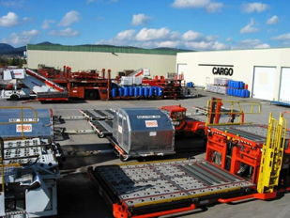
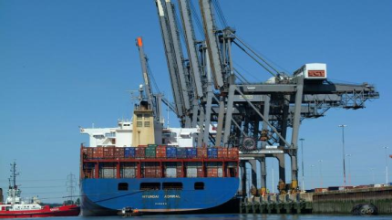
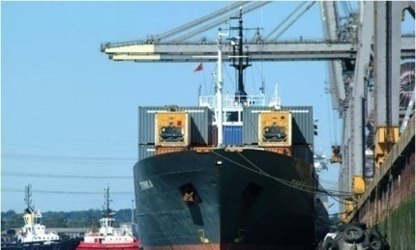
Proyecto de Implementación de Sistema de Trazabilidad para exportadoras Ecuatorianas
¿Qué es el Sistema de Trazabilidad?
Oportuna
Por que tanto en puerto (marítimo y aéreo) de origen y en puerto destino, se registrará en línea la información de la carga enviada al exterior:
- Inspección en puertos
- Lote (registro, cantidad, inspecciones)
- Fotos (evidencia visual)
- Estado (cadena de frio, humedad, deterioro, pH, ºBx)
- Objeciones de la autoridad de control
- Sitios de almacenamiento
- Despacho (registro de trazabilidad)

Slide 11
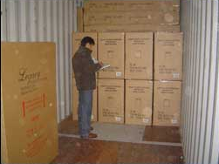
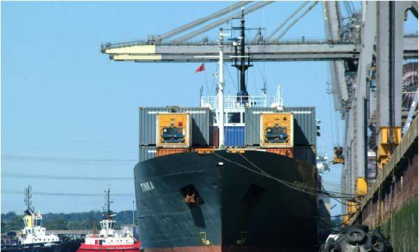
Proyecto de Implementación de Sistema de Trazabilidad para exportadoras Ecuatorianas
¿Qué es el Sistema de Trazabilidad?
Confiable
Por que se asegurará la cadena de información, durante las actividades de embarque y desembarque, incluyendo equipos de medición de temperatura de los contenedores y/o transportes.

Slide 12
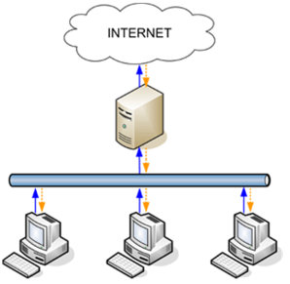


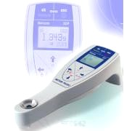
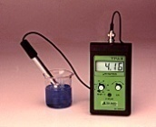
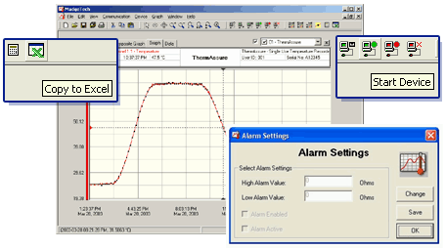

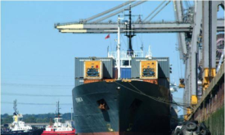




Proyecto de Implementación de Sistema de Trazabilidad para exportadoras Ecuatorianas
¿Qué es el Sistema de trazabilidad?
Transparente
Por que al ser procesada en-línea, los usuarios interesados podrán acceder mediante la plataforma tecnológica de forma inmediata a la información real, desde cualquier parte del mundo.

Slide 13


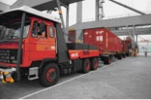



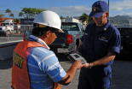

Proyecto de Implementación de Sistema de Trazabilidad para exportadoras Ecuatorianas
¿Qué es el Sistema de trazabilidad?
Dinámica
Por que la plataforma tecnológica es escalable, permitirá dependiendo de las necesidades de los usuarios incluyendo a los organismos de control, intercambiar información y ampliar la cadena de información hacia dentro de sus organizaciones,.
Aplicaciones informáticas
de exportadores
Inspecciones de organismos de control
Certificaciones privadas

Slide 14
Proyecto de Implementación de Sistema de Trazabilidad para exportadoras Ecuatorianas
Objetivos del proyecto

Slide 15
Proyecto de Implementación de Sistema de Trazabilidad para exportadoras Ecuatorianas
¿Cuáles son los objetivos
del proyecto?
Identificar las características básicas de los clientes potenciales
Determinar la participación básica del producto en el mercado
Establecer el grado de conocimiento del producto por parte del consumidor objetivo
Definir el segmento de mercado para el producto
Elaborar la estrategia de mercadeo
Evaluar la factibilidad económica del proyecto

Slide 16
Proyecto de Implementación de Sistema de Trazabilidad para exportadoras Ecuatorianas
Mercado potencial

Slide 17
Proyecto de Implementación de Sistema de Trazabilidad para exportadoras Ecuatorianas
Mercado potencial
CLIENTES
Exportadores de productos (visión corto plazo):
  Frescos y congelados
  Alimenticios elaborados y semi-elaborados
Importadores de (visión largo plazo):
  Alimentos frescos, congelados y procesados
  Productos peligrosos

Slide 18
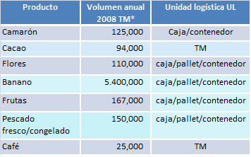
Proyecto de Implementación de Sistema de Trazabilidad para exportadoras Ecuatorianas
Mercado potencial
CLIENTES
* Fuente: Banco Central del Ecuador

Slide 19
Proyecto de Implementación de Sistema de Trazabilidad para exportadoras Ecuatorianas
Mercado potencial
USUARIOS
Organismos de control sanitario locales
Agencias de control antinarcóticos
Organismos de control sanitario del exterior
Compradores en el exterior
Consumidores finales

Slide 20
Proyecto de Implementación de Sistema de Trazabilidad para exportadoras Ecuatorianas
Decisión de compra
¿Quién la toma?
DE ACUERDO AL NIVEL DE DECISIÓN (de mayor a menor)
Gerencia comercial (imagen o exigencia de clientes)
Gerencia general (exigencia de cliente)
Gerente de calidad (exigencia de organismo de control)

Slide 21
Proyecto de Implementación de Sistema de Trazabilidad para exportadoras Ecuatorianas
Proceso de compra
Es necesario el producto?
Regulaciones del exterior lo exigen
Es interesante para mi empresa?
Automatiza recalls y reduce costo de reclamaciones
Quién más lo ofrece?
Por el momento, nadie con autonomía y flexibilidad
Funciona en verdad?
Si, es técnicamente viable
Compro el servicio
Es económico y de rápido acceso

Slide 22
Proyecto de Implementación de Sistema de Trazabilidad para exportadoras Ecuatorianas
Segmentación

Slide 23
Proyecto de Implementación de Sistema de Trazabilidad para exportadoras Ecuatorianas
Segmentación por tipo de producto
Exportadores de:
  Productos frescos y congelados:
    Frutas y vegetales (incluyendo cacao y café)
    Camarones y pescado
    Florícolas
  Productos empacados (visión mediano plazo)
    Enlatados de atún
    Enlatados de frutas y vegetales
    Semi-elaborados alimenticios
Importadores de (visión largo plazo):
  Medicinas
  Alimentos
  Productos peligrosos (químicos, explosivos, radioactivos)
Prioritarios
Fase inicial

Slide 24
Proyecto de Implementación de Sistema de Trazabilidad para exportadoras Ecuatorianas
Segmentación por zona/via de producto
Sierra
  Productores de vegetales frescos y congelados
  Productores de flores
Costa
  Camarón y pescado (fresco y congelado)
  Frutas frescas (banano, piña, papaya y otros)
  Cacao y café (materia prima y semi-elaborados)
Vía
  Aérea
  Marítima
Prioritarios
Fase inicial

Slide 25
Proyecto de Implementación de Sistema de Trazabilidad para exportadoras Ecuatorianas
Muestra para el Estudio
Tipo | Numero
Exportadores | 2028
Camarones | 62
Atún y Sardinas Conservas | 35
Banano | 19

Slide 26
Proyecto de Implementación de Sistema de Trazabilidad para exportadoras Ecuatorianas
Encuesta
Lugares donde exporta la empresa
De qué manera se lleva la información de trazabilidad de las exportaciones
Es la información Integrada
Importancia del tiempo
Cambiaria su actual sistema de trazabilidad
Porque lo cambiaria
Porcentaje de clientes exigen Trazabilidad
Adquiriría un sistema de trazabilidad
Contrataría como un servicio
Como lo pagaría si fuera un servicio

Slide 27
Proyecto de Implementación de Sistema de Trazabilidad para exportadoras Ecuatorianas
Encuesta

Slide 28
Proyecto de Implementación de Sistema de Trazabilidad para exportadoras Ecuatorianas
Encuesta

Slide 29
Proyecto de Implementación de Sistema de Trazabilidad para exportadoras Ecuatorianas
Encuesta

Slide 30
Proyecto de Implementación de Sistema de Trazabilidad para exportadoras Ecuatorianas
Encuesta

Slide 31
Proyecto de Implementación de Sistema de Trazabilidad para exportadoras Ecuatorianas
Encuesta

Slide 32
Proyecto de Implementación de Sistema de Trazabilidad para exportadoras Ecuatorianas
Operación del proyecto

Slide 33


Proyecto de Implementación de Sistema de Trazabilidad para exportadoras Ecuatorianas
Operación del proyecto
Implementar una estructura tecnológica que incluya:
Sistema de trazabilidad (fase beta)
Servidor de BD
Equipos de captura y transmisión de datos
Equipos de registro de eventos (termógrafos electrónicos, pHmetros, refractómetros)

Slide 34
Proyecto de Implementación de Sistema de Trazabilidad para exportadoras Ecuatorianas
Resultados esperados
Registrar el estado del producto y confirmar su ubicación (ubicación es un servicio de las agencias navieras y aéreas).
Ahorrar dinero y tiempo:
  Verificando presencialmente las inspecciones en puerto de embarque (para evitar daños en la carga)
  Determinar daños de la carga en puerto destino y notificar anticipadamente al exportador
  Participar en las inspecciones oficiales en el exterior a fin de asegurar objetividad en reclamos de clientes

Slide 35
Proyecto de Implementación de Sistema de Trazabilidad para exportadoras Ecuatorianas
Resultados esperados
Abrir posibilidades de control de calidad para importadores ecuatorianos de productos frescos y/o alimenticios en general
Facilitar a futuro las exportaciones CFR, CIF, CIP, CPT, para aprovechar costos vinculados al transporte internacional
Generar pronósticos de mercado de los productos exportados para que productores de insumos, ajusten sus proyecciones
Asegurar el origen de los productos y sus componentes (tecnología adicional)

Slide 36
Proyecto de Implementación de Sistema de Trazabilidad para exportadoras Ecuatorianas
Producto

Slide 37

Proyecto de Implementación de Sistema de Trazabilidad para exportadoras Ecuatorianas
GLOBAL-TRACK
Software que proporciona una solución automatizada para que las empresas puedan hacer seguimiento de su producto en todas las etapas del proyecto
Esta diseñado para que pueda operar tanto en Intranet como en Internet
Desarrollado con herramientas Microsoft

Slide 38
Proyecto de Implementación de Sistema de Trazabilidad para exportadoras Ecuatorianas
Características de
Global-Track
Generar información en línea de arribos de carga:
  Estadística (frecuencia, cantidades)
  Mercados destino, volúmenes de carga, tipo de productos exportados
  Reportes de problemas por transportador

Slide 39

Proyecto de Implementación de Sistema de Trazabilidad para exportadoras Ecuatorianas
Pantalla Principal

Slide 40
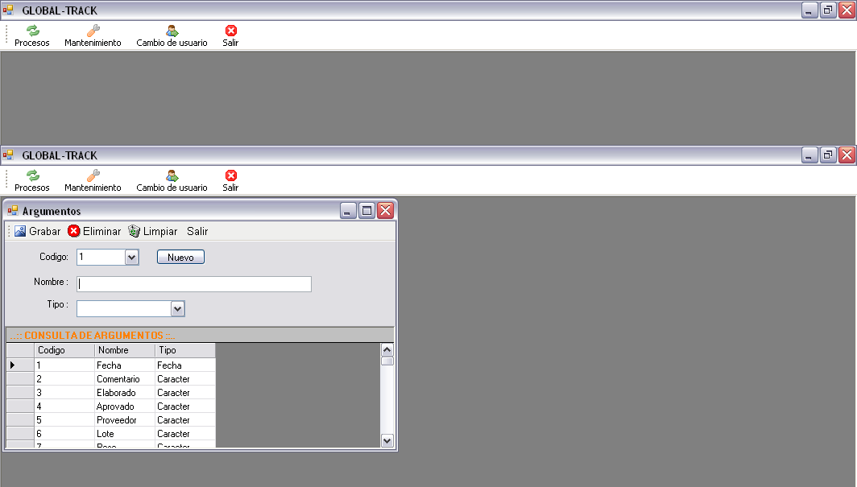
Proyecto de Implementación de Sistema de Trazabilidad para exportadoras Ecuatorianas
Creación de Argumentos

Slide 41
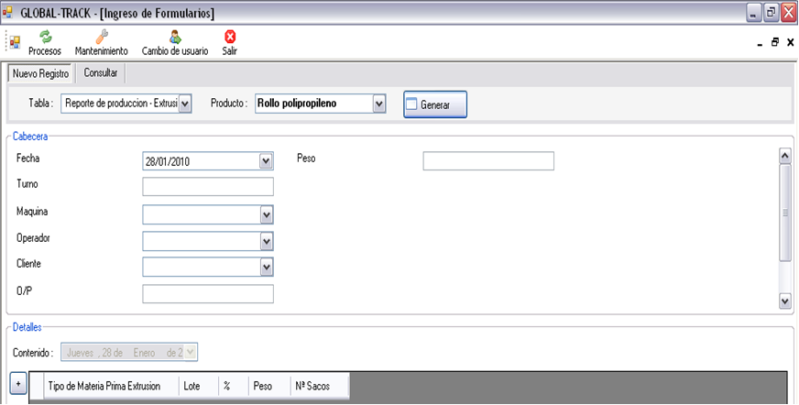
Proyecto de Implementación de Sistema de Trazabilidad para exportadoras Ecuatorianas
Ingreso de Información

Slide 42
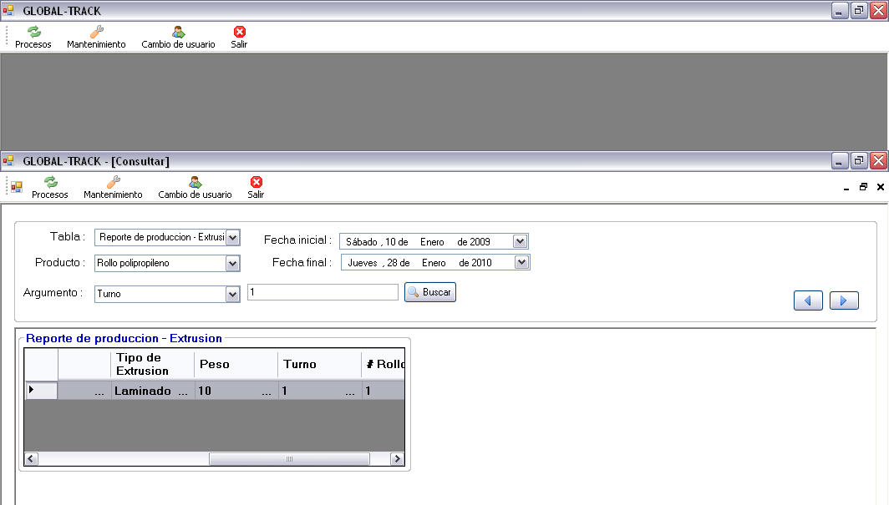
Proyecto de Implementación de Sistema de Trazabilidad para exportadoras Ecuatorianas
Consulta de Información

Slide 43
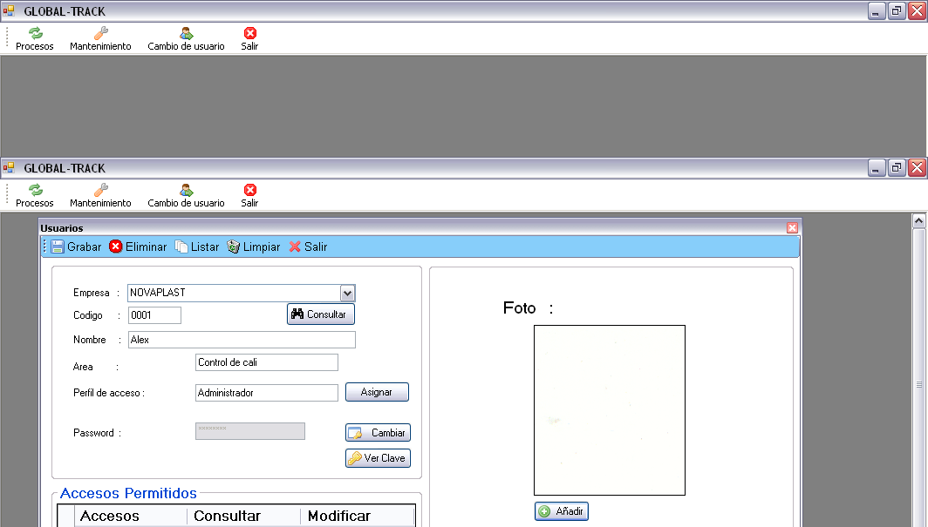
Proyecto de Implementación de Sistema de Trazabilidad para exportadoras Ecuatorianas
Seguridad

Slide 44
Proyecto de Implementación de Sistema de Trazabilidad para exportadoras Ecuatorianas
Proyección de ingresos

Slide 45
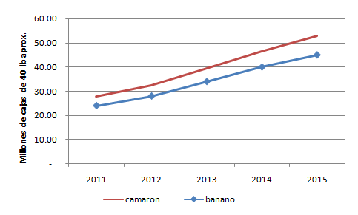
Proyecto de Implementación de Sistema de Trazabilidad para exportadoras Ecuatorianas
Proyección de ingresos
(proyecto consolidado a futuro)
Al menos el 10% de la exportación total de banano y camarón
Crecer en 2% cada año aproximadamente para el banano
Crecer el 1% cada año aproximadamente para el camarón

Slide 46
Proyecto de Implementación de Sistema de Trazabilidad para exportadoras Ecuatorianas
Proyección de ingresos
(proyecto consolidado a futuro)
Fuente: Banco Central del Ecuador
Banano se considera desde 400.000 TM y no el total exportado
El costo de uso del sistema, compensaría los actuales gastos de los exportadores por economías de escala

Slide 47
Proyecto de Implementación de Sistema de Trazabilidad para exportadoras Ecuatorianas
¿Cuáles son los costos del proyecto?
Para el cliente:
  US$0.0033 a 0.0027 por caja exportada
Para el operador del sistema (estimados, no incluyes costos pre-operativos ni aumento en capital de trabajo)
  Inversión Inicial: U.S.$ 35,700
  Inversiones adicionales: U.S.$ 9,500
  Costos Operación (año 1): U.S. $ 110,859
Estimado ya que puede variar dependiendo de:
  Volumen operado (más costoso al inicio)
  Presentación del producto (cajas, al granel, pallets, etc
  Expectativas de ingresos institucionales

Slide 48
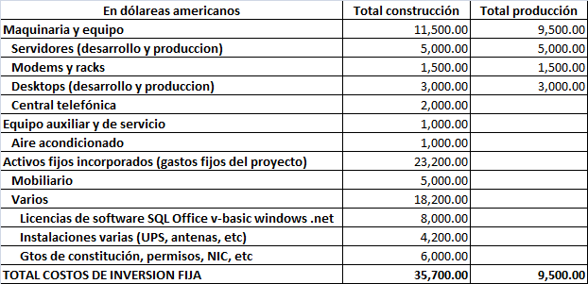
Proyecto de Implementación de Sistema de Trazabilidad para exportadoras Ecuatorianas
Inversión Inicial

Slide 49
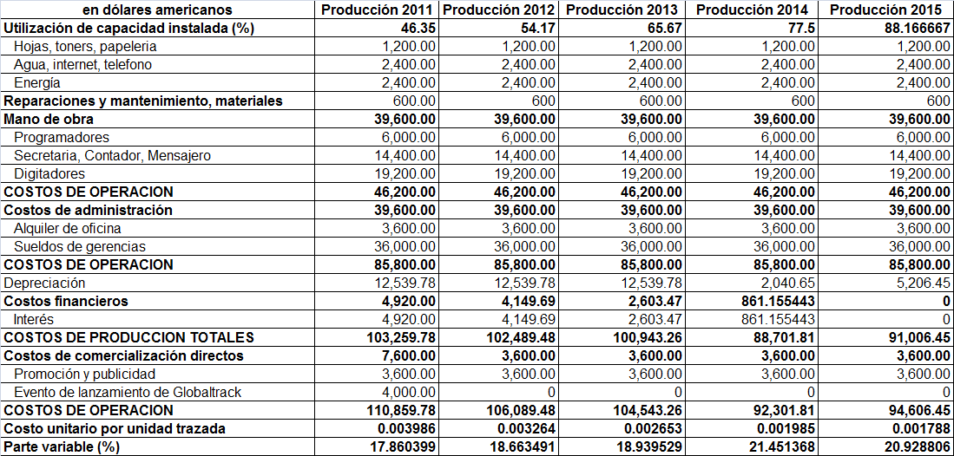
Proyecto de Implementación de Sistema de Trazabilidad para exportadoras Ecuatorianas
Costos de Producción

Slide 50
Proyecto de Implementación de Sistema de Trazabilidad para exportadoras Ecuatorianas

Slide 51
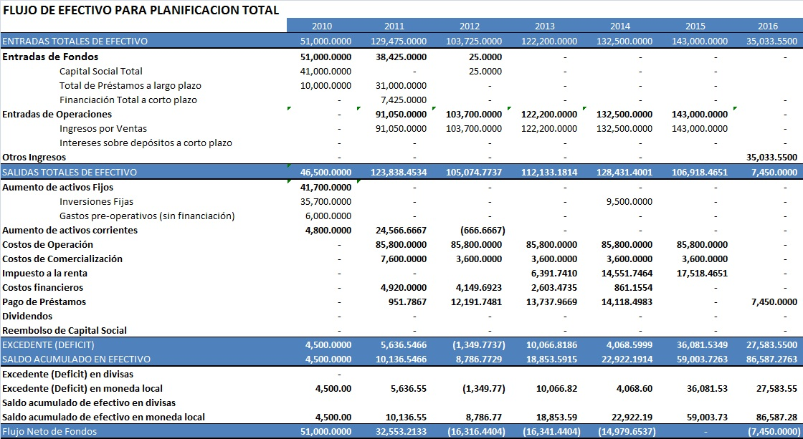
Proyecto de Implementación de Sistema de Trazabilidad para exportadoras Ecuatorianas

Slide 52
Proyecto de Implementación de Sistema de Trazabilidad para exportadoras Ecuatorianas

Slide 53
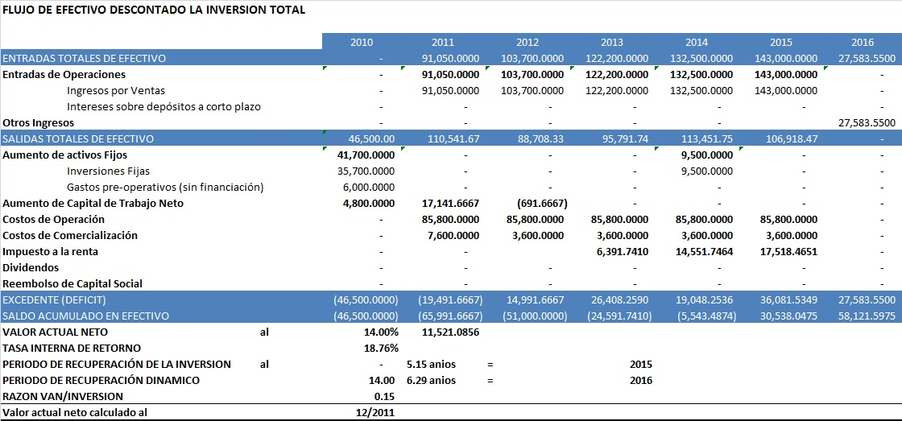
Proyecto de Implementación de Sistema de Trazabilidad para exportadoras Ecuatorianas

